Slide 1
Análisis de Rendimiento
de Jugadores de Fútbol Europeo
Aprendizaje No Supervisado → Clustering Minería de Datos
Jhoan Sebastián Martínez Martínez
Felipe Grisales López
Juan Sebastián Rivera Valencia
Lucas León
5 Ligas Europeas · Temporadas 2022-23 a 2025-26 · 10.099 jugadores de campo

Slide 2
01 Contexto y datos
El dataset
10.099
5
Fuente: FBRef → estadísticas individuales de jugadores de las cinco grandes ligas europeas (Premier League, La Liga, Serie A, Bundesliga, Ligue 1). Temporadas: 2022-23, 2023-24, 2024-25 y 2025-26. Porteros excluidos por tener métricas estructuralmente distintas (ceros en goles, asistencias, etc.) que crearían un cluster artificial sin valor analítico.
jugadores de campo
ligas europeas
4
11
temporadas
variables para clustering
Columnas para Clustering (11):
Age · MP · Min · CrdY · CrdR · PKatt · Gls · Ast · PK · Pos_encoded · Comp_encoded
Taller 2 · Aprendizaje No Supervisado

Slide 3
02 Adecuación del dataset
El dataset ya venía preprocesado del primer taller. Pero se realizaron ajustes finales para habilitar el clustering:
Columnas _scaled eliminadas
Age_scaled, MP_scaled, Min_scaled, 90s_scaled → correlación 1.0 con sus originales. Orange normaliza internamente.
7 columnas con 73% de nulos
xG, xAG, npxG, npxG+xAG, PrgC, PrgP, PrgR → no disponibles en todas las ligas/temporadas.
Columnas redundantes eliminadas
90s (= Min/90), Starts (corr 0.99 con Min), G-PK, G+A, Born → información ya representada.
Porteros (GK) excluidos
694 registros eliminados. Sus métricas son estructuralmente distintas y generarían un cluster artificial.
Imputación de nulos restantes
Gls, Ast, PK (casi el 25% nulos): mediana por posición. Age (8 nulos): mediana global.
Resultado: 10.099 filas · 11 variables · 0 nulos

Slide 4
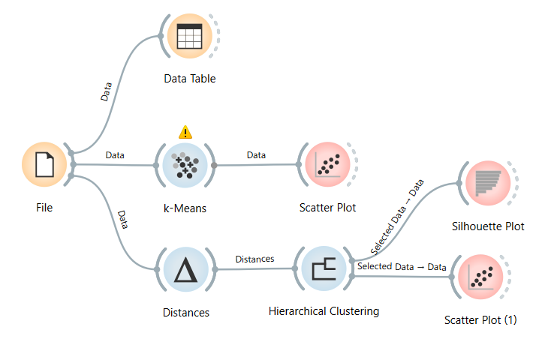
03 Metodología de modelado
Flujo completo en Orange Data Mining
K-Means
1
Herramienta: Orange
Normalización integrada en el widget. Silhouette Scores automático del widget k-Means orienta/recomienda un k=2.
Clustering Jerárquico
2
Herramienta: Orange
Widget Distances con normalización integrada + Hierarchical Clustering. Silhouette confirma 2 grupos como separación óptima, es decir, datos mas homogéneos entre cada cluster.
K-Means
3
Herramienta: Python, con 3 variables y en 3D
Por medio del método del codo se toma k=3, se aplica k-Means (librería scikit-learn) con las variables MP, Gls y Ast para graficar en 3D.
Taller 2 · Aprendizaje No Supervisado

Slide 5
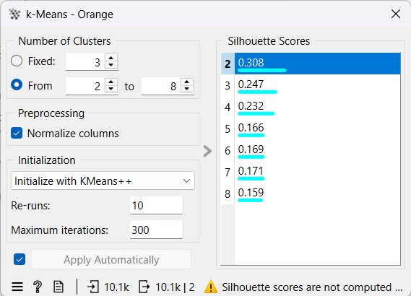
04 Justificación: k = 2
¿Por qué k = 2?
Silhouette Score (Orange Widget k-Means): k=2 obtiene 0.308, el valor más alto del rango evaluado (k=2 a k=8). Mayor k = peor separación.
Los algoritmos (K-Means y clustering Jerárquico) convergen en la misma partición binaria, validando la consistencia del resultado.
Interpretación significativa: con más clusters los grupos se vuelven demasiado fragmentados como para generar recomendaciones claras de negocio.
Silhouette Score (Orange Widget k-Means): k=2 obtiene 0.308
Taller 2 · Aprendizaje No Supervisado

Slide 6
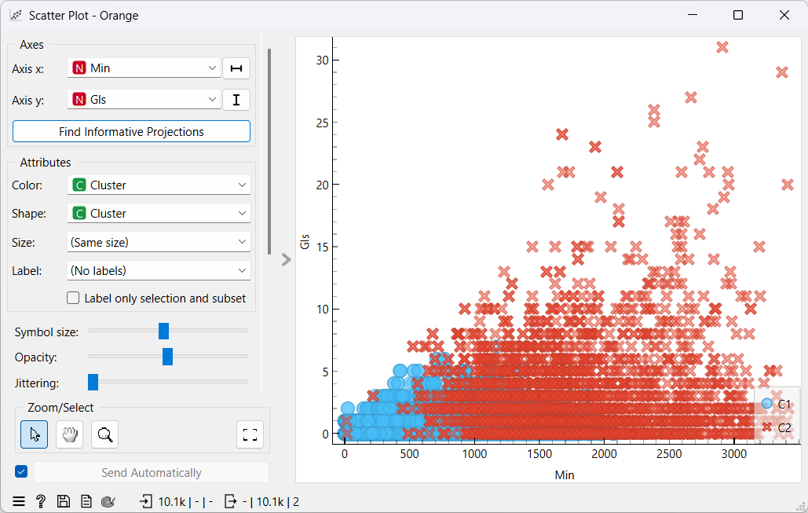
05 Resultados Orange → K-Means
Scatter Plot: Minutos vs Goles → K-Means (Orange)
C1 → Baja participación
Jugadores con menos de 800 mins y escasos goles. Suplentes, juveniles o jugadores con poca continuidad durante la temporada.
C2 → Participación activa
Jugadores titulares o con minutos relevantes. Abarca desde defensas con bajo gol hasta delanteros de alto impacto.
Silhouette Score: 0.308 · k = 2 · KMeans++ · 10 re-runs

Slide 7
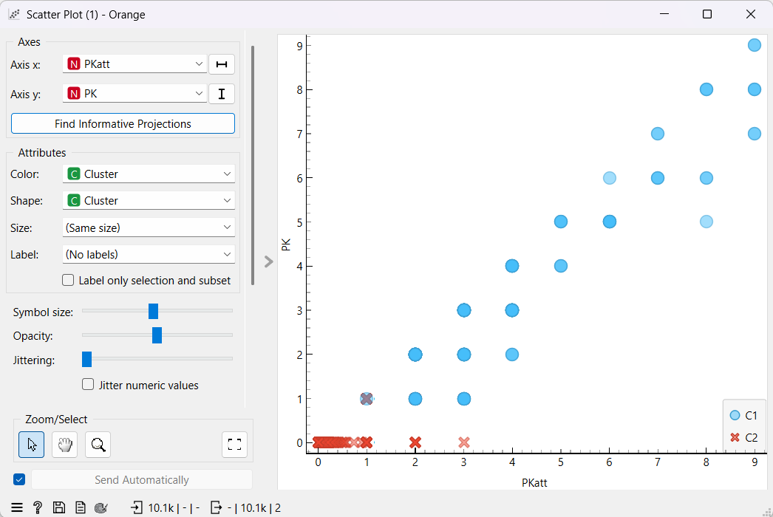
06 Resultados Orange → Clustering jerárquico
Scatter Plot: Penaltis (convertidos) vs Intentos de Penalti → Clustering Jerárquico
C1 → lanzadores de penaltis efectivos
Es el grupo pequeño pero muy definido en la parte superior del gráfico. Son jugadores que tienen PKatt ≥ 1 y PK ≥ 1, es decir, jugadores designados como ejecutores de penales en sus equipos. La dispersión diagonal que forman (a más intentos, más convertidos) indica una tasa de conversión relativamente consistente. Son típicamente delanteros o mediapuntas de jerarquía a los que el equipo les confía esta responsabilidad.
C2 → Lanzadores no efectivos
La masa enorme concentrada en PKatt=0 y PK=0. Son todos los jugadores que nunca ejecutaron un penal durante las temporadas analizadas → defensas, mediocampistas, extremos sin ese rol, y delanteros que no son el lanzador designado, o jugadores que fallan varios penales. El algoritmo jerárquico capturó exactamente esta frontera y esa es la separación más natural en los datos.
Silhouette Score: 0.308 · k = 2 · KMeans++ · 10 re-runs

Slide 8
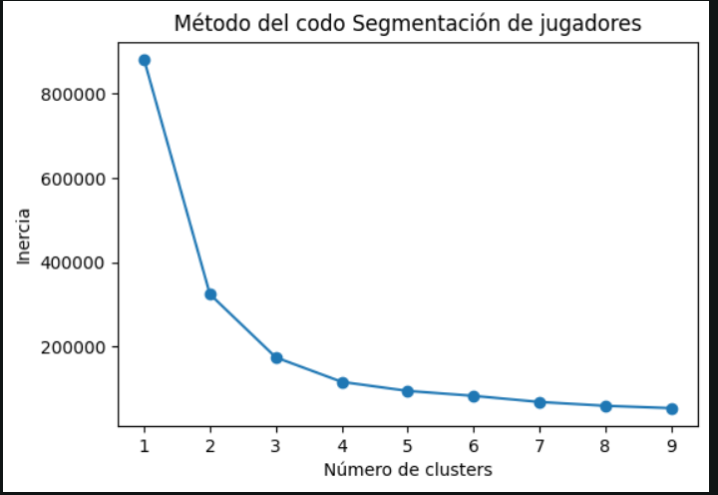
07 k-Means con python
Método del Codo — Python (sklearn)
Con la ayuda de la librería scikit-learn, se realizó el método del codo para las tres variables: MP (Partidos jugados), Gls (Goles) y Ast (asistencias). Lo que dió como resultado que el número de clusters óptimo es k=3, número de clusters a tener en cuenta en el siguiente paso, para entrenar k-Means y luego graficar en 3D con la librería matplotlib.
Taller 2 · Aprendizaje No Supervisado

Slide 9
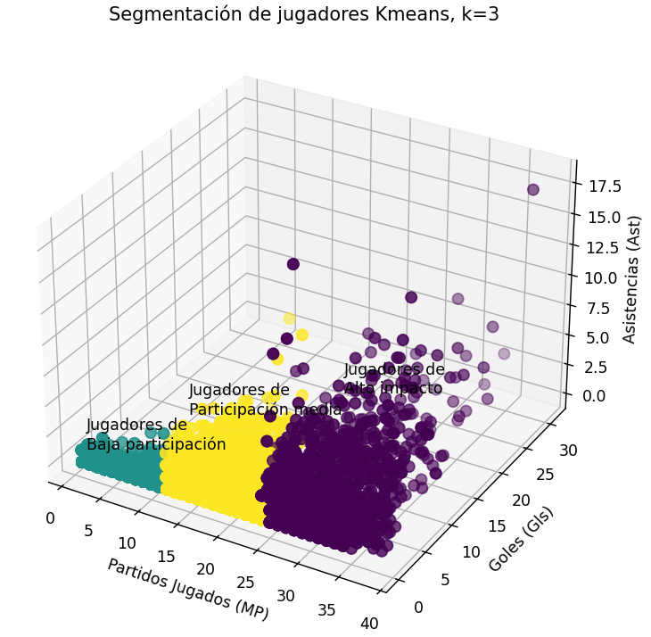
08 Visualización 3D → K-Means (Python)
Verde → Baja participación
Pocos partidos, mínimos goles y asistencias.
Amarillo → Participación media
Titulares regulares con contribución moderada.
Morado → Alto impacto
Máxima participación, líderes en goles y asistencias.
Variables: Partidos Jugados · Goles · Asistencias | k=3
sklearn · Kmeans · matplotlib · pandas
Taller 2 · Aprendizaje No Supervisado

Slide 10
09 Preguntas con valor de negocio
¿Qué jugadores de C1 (baja participación) tienen un ratio goles/minuto comparable al de los jugadores de C2, y podrían ser promovidos a titulares sin riesgo de caída en rendimiento ofensivo? k-Means Orange
P1
La respuesta está en los puntos azules que aparecen en la parte superior izquierda del gráfico → jugadores con pocos minutos pero que ya anotaron 3-5 goles, lo que sugiere alta efectividad en tiempo reducido. Identificarlos permite a los cuerpos técnicos tomar decisiones de rotación basadas en datos.
¿Los equipos que concentran más jugadores en C1 (lanzadores de penales efectivos) tienen mejor rendimiento general, o tener un ejecutor designado claro es simplemente un indicador de jerarquía dentro del equipo sin impacto directo en resultados? Clustering jerárquico Orange
P2
La pregunta tiene valor real para directores deportivos: si C1 está dominado por jugadores de ciertos equipos o ligas, se puede inferir si la especialización en roles de penal correlaciona con estructuras tácticas más definidas y potencialmente más exitosas.
Taller 2 · Aprendizaje No Supervisado

Slide 11
09 Preguntas con valor de negocio
¿Cuál es el perfil mínimo de partidos jugados y contribuciones directas (goles + asistencias) que separa a un jugador de impacto real (morado) de uno de rol secundario (amarillo), y ese umbral varía entre ligas? K-Means Python 3D (MP, Gls, Ast) → Verde, Amarillo, Morado.
P3
La gráfica muestra que el salto de amarillo a morado ocurre aproximadamente con al menos 3-5 goles o asistencias combinadas. Cruzar ese umbral con la variable Comp_encoded permitiría a un scout saber si un jugador "amarillo" en la Bundesliga equivale a un "morado" en la Ligue 1 u otra liga.
Taller 2 · Aprendizaje No Supervisado

Slide 12
Conclusiones
Partición binaria robusta
Los tres algoritmos (en Orange) convergieron en k=2, respaldado por el Método del Codo y el Silhouette Score (0.308). La separación es estadísticamente consistente.
Clusters con identidad clara
Al implementar los dos algoritmos, cada cluster segmentaba claramente los perfiles de los jugadores de acuerdo a los atributos seleccionados como criterio para ello.
Valor para la toma de decisiones
El clustering permite segmentar plantillas, identificar talento sub-utilizado y comparar perfiles entre ligas y temporadas.
Normalización y herramientas
Orange integra la normalización z-score en el widget K-Means. Python (sklearn) complementó con el Método del Codo y visualización 3D.
Jhoan S. Martínez · Felipe Grisales · Juan S. Rivera · Lucas León

